Slide 1
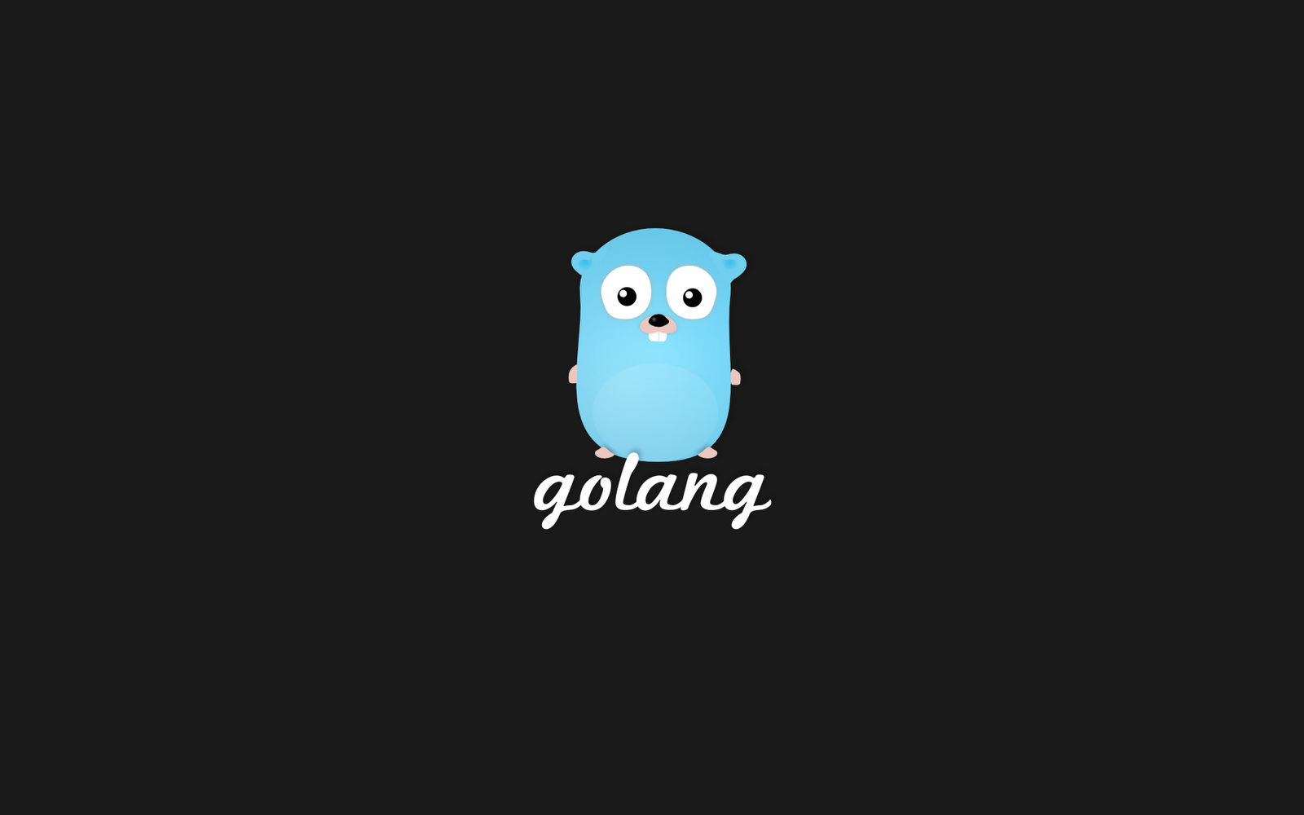

Slide 2
Inhalt
Go (Alex)
Themen
Nicht klassenbasiertes OOP (Fabian)
Slice (Fabian)
Garbage Collector (Alex)
Fazit (Alex)

Slide 3
Go
Google, OpenSource 2009, First official Release 2012
Go is a programming language designed by Google to help solve Google's problems, and Google has big problems. (https://talks.golang.org/2012/splash.article)
Wo wird Go verwendet?
Serverside
CLI-Tools (Docker)

Slide 4
Golang
Typenmodell
Starke Typisierung zur Kompilierzeit
Haupt-Programmiermodell
Imperativ
Objektorientierte Programmierung möglich, aber ohne Klassen!
Wie laufen Go-Programme ab?
Go-Programme werden für das jeweilige Zielsystem zu einer ausführbaren Datei kompiliert (native).
Mehrere Threads (Go-Runtime)
Was sind wichtige Entscheidungskonstrukte?
Ähnlich wie in C, aber bei den Schleifen nur for
Switch-Anweisung ist flexibler und mit Select ein Spezial-Switch für Concurrency
Was sind die wichtigsten Datenstrukturen
Arrays, Slice, Maps, Structs

Slide 5
Nicht klassenbasiertes OOP
Go hat keine Klassen dafür Structs
An Structs können Funktionen angehängt werden
Interface wird erfüllt wenn Struct alle Methode implementiert
Vererbung wird durch Komposition realisiert

Slide 6
Code Demo
http://play.golang.org/p/swnGFYNIqR

Slide 7
Slice
Slice ist ein Datentyp der Ausschnitt von einem Array abbildet
Besteht aus Pointer auf Array, Länge und Kapazität
Array an Funktion übergeben --> Copy by Value
Slice an Funktion übergeben --> Array wird nicht kopiert

Slide 8
Code Demo
https://play.golang.org/p/8w9L8Kkkby

Slide 9
Garbage Collector
Text

Slide 10
Fazit Team
Spass (wir haben uns selten geärgeter)
Die WTF-Rate geht gegen 0
Wird auf Ziel Plattform kompiliert.
Manuelle Memory Mgmt. obwohl Low Level.
Es ist nicht überfüllt mit modifier. Gross und Kleinschreibung sichtbarkeit.

Slide 11
Fazit Alex
Minimalistisch
Schnell
Concurrency

Slide 12
Fazit Fabian
Concurrency
C ähnlich
Skriptsprache

